Slide 1
TABA_DB/SQL실습2

Slide 2
전통적 데이터 처리 시스템
전통적인 데이터 처리 시스템
  과거에는 데이터 처리를 위한 시스템 확장이 어려웠음
  전통적인 방식에서는 한 대의 컴퓨터의 처리 능력에 제한

Slide 3

전통적 데이터 처리 시스템
스케일 업
  시스템을 확장할 때 구조를 바꿀 필요가 없다.
  소프트웨어를 고사양 서버로 단순히 이관하는 방식으로 확장석을 높임 (생각보다 어려움)
  언젠가는 스케일 업 방식으로 더 이상 확장하지 못하는 시점이 온다.
스케일 업(Scale-up)

Slide 4
전통적 데이터 처리 시스템
스케일 아웃
  여러 대의 장비에 처리를 분산 시키는 방식
  스케일 업 방식에 비해 비용이 저렴
  서버들에 데이터 처리 방법을 개발해야 했음.
  스케쥴링, 장애처리 고려 등
스케일 아웃(Scale-out)

Slide 5
전통적 데이터 처리 시스템
한계점
  큰 기업, 정부 기관, 학계를 제외한 곳에서 전통적인 스케일 업 및 스케일 아웃 방식을 그다지 사용하지 않았음.
  스케일 업 : 비용이 비쌌음.
  스케일 아웃 : 시스템 개발 및 관리가 어려움
  여러 대의 호스트나 여러 개의 CPU 성능을 효과적으로 활용하기 어려움.
  원하는 만큼 작업량을 효율적 처리하기 위한 전략은 엄청난 노력을 요함.

Slide 6
전통적 데이터 처리 시스템
스케일 업의 한계
  데이터양을 늘어나지만 하드웨어는 한계가 있음
  고사양 서버를 한 대가 아닌 두 대, 세 대 ?
  하이브리드 아키텍처는 하드웨어 구입 비용 및 클러스터 관리를 위한 로직 개발 두 가지 모두 필요.
  빅데이터 처리 업계에서는 스케일 아웃 방식이 사실상 표준

Slide 7
전통적 데이터 처리 시스템
스케일 업의 한계
  많은 작업을 병렬 처리하는 하드웨어를 유연하게 사용하기 위해서는 소프트웨어를 똑똑하고, 하드웨어는 단순하게
  하드웨어는 리소스 셋으로만 이용
  소프트웨어가 처리 작업들에 하드웨어를 할당하는 역할

Slide 8
솔루션
장애 예측
  서버가 늘어나도 각 서버의 장애나 문제점은 영향을 주지 않게 해야함.
  각각의 장비는 주기적으로 장애가 발생할 수 있다는 점을 고려

Slide 9

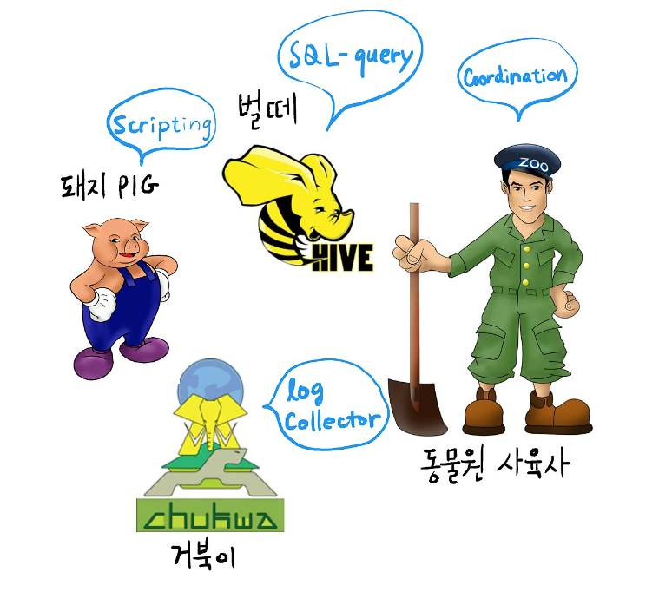
하둡(Hadoop)
하둡
  2003년, 2004년 구글 내부의 기술을 설명하는 논문에서 비롯
  구글 파일시스템(GFS)과 맵리듀스(MapReduce)
  더그 커팅은 구글의 GFS와 맵리듀스 논문에서 영감을 받아 시스템을 구현
  하둡은 아파치 오픈소스 재단의 최상위 레벨 프로젝트
출처 : https://post.naver.com/viewer/postView.nhn?volumeNo=28925185&memberNo=50533718

Slide 10
하둡(Hadoop)
하둡 구성요소
  하둡 분산 파일 시스템(HDFS, Hadoop Distributed File System)
    클러스터에 스케일 아웃 방식으로 대용량 데이터 셋을 저장하는 파일시스템
    지연율보다 처리율에 최적화 / 이중화가 아닌 데이터 복제를 통해 고가용성을 얻음
  맵리듀스(MapReduce)
    대용량 데이터를 병렬 처리 하기 위해 개발된 프로그래밍 모델
    입력 데이터를 분산 처리하는 맵(Map) 함수 단계와 다시 하나의 결과물로 합치는 리듀스(Reduce) 함수 단계로 나눈다.

Slide 11
하둡(Hadoop)
공통 구성 요소
  HDFS와 맵리듀스는 아래와 같은 원칙을 지킨다.
    저가 서버들로 구성한 클러스터에서 구동하도록 설계
    서버를 추가함으로써 용량 및 성능을 확장하는 방식
    장애 탐지 및 대응 메커니즘
    사용자는 해결할 문제 자체만 집중하도록 시스템의 많은 부분을 드러내지 않는다.
    물리적 시스템을 제어하는 소프트웨어 클러스터를 구성하는 아키텍처

Slide 12
하둡(Hadoop)
하둡의 세 가지 구동방식
  로컬 자립형 방식(Standalone Mode)
    Hadoop이 실행되는 기본 모드
    HDFS를 사용하지 않음
    mapred-site.xml, core-site.xml, hdfs-site.xml 등 구성 파일을 수정할 필요 없음
    디버깅 목적으로 사용

Slide 13
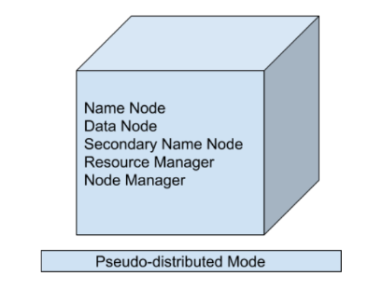
하둡(Hadoop)
하둡의 세 가지 구동방식
  가분산 방식(Pseudo-distributed Mode)
    Namenode와 Datanode가 모두 동일한 시스템에 있음
    최적화된 미니 클러스터를 효과적로 생성
    구성 파일 변경이 필요

Slide 14
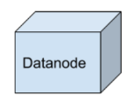
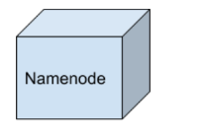
하둡(Hadoop)
하둡의 세 가지 구동방식
  masternode와 datanode가 별도로 되어 있음
  데이터가 여러 노드에 걸쳐 사용되고 분산
  구성 파일 변경이 필요

Slide 15
하둡(Hadoop)
JAVA 설치
  sudo yum install -y java-1.8.0-openjdk-devel.x86_64
하둡 계정 추가
  sudo adduser hdoop // sudo passwd hdoop
  su hdoop #hdoop 계정으로 접속

Slide 16
하둡(Hadoop)
하둡 다운로드
    wget https://downloads.apache.org/hadoop/common/hadoop-3.2.4/hadoop-3.2.4.tar.gz --no-check-certificate
하둡 압축 풀기
    tar -xzvf hadoop-3.2.4.tar.gz

Slide 17
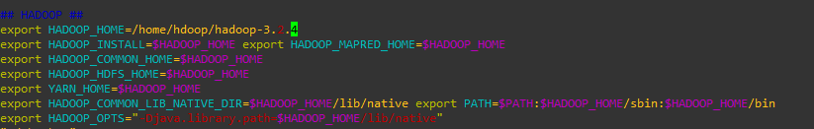
하둡(Hadoop)
하둡 환경변수 설정(~/.bashrc 파일 설정)
  vi ~/.bashrc
## HADOOP ##
export HADOOP_HOME=/home/hdoop/hadoop-3.2.4
export HADOOP_INSTALL=$HADOOP_HOME export HADOOP_MAPRED_HOME=$HADOOP_HOME
export HADOOP_COMMON_HOME=$HADOOP_HOME
export HADOOP_HDFS_HOME=$HADOOP_HOME
export YARN_HOME=$HADOOP_HOME
export HADOOP_COMMON_LIB_NATIVE_DIR=$HADOOP_HOME/lib/native export PATH=$PATH:$HADOOP_HOME/sbin:$HADOOP_HOME/bin
export HADOOP_OPTS="-Djava.library.path=$HADOOP_HOME/lib/native“
export JAVA_HOME= /usr/lib/jvm/java-1.8.0-openjdk-1.8.0.362.b09-4.el9.x86_64
  source ~/.bashrc #환경변수 적용
  echo $HADOOP_HOME #적용 확인
  cd $HADOOP_HOME

Slide 18
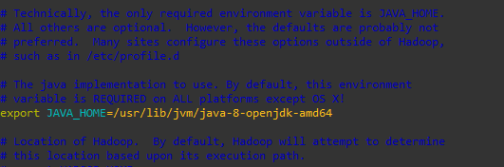
하둡(Hadoop)
hadoop-env.sh 파일 설정
  readlink -f /usr/bin/javac
    /usr/lib/jvm/java-8-openjdk-amd64
  vi $HADOOP_HOME/etc/hadoop/hadoop-env.sh
  #export JAVA_HOME 주석 제거 후 JAVA_HOME 입력

Slide 19
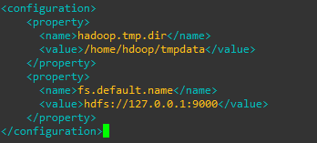
하둡(Hadoop)
core-site.xml 설정
  HDFS와 하둡 핵심 property 정의
  vi $HADOOP_HOME/etc/hadoop/core-site.xml
  <configuration>
  <property>
  <name>hadoop.tmp.dir</name>
  <value>/home/hdoop/tmpdata</value>
  </property>
  <property>
  <name>fs.default.name</name>
  <value>hdfs://localhost:9000</value>
  </property>
  </configuration>
  mkdir /home/hdoop/tmpdata #디렉토리 생성

Slide 20
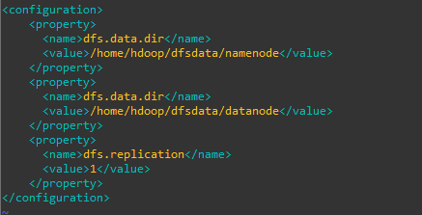
하둡(Hadoop)
hdfs-site.xml설정
  namenode와 datanode 저장소 디렉토리 설정
  <configuration>
  <property>
  <name>dfs.data.dir</name>
  <value>/home/hdoop/dfsdata/namenode</value>
  </property>
  <property>
  <name>dfs.data.dir</name>
  <value>/home/hdoop/dfsdata/datanode</value>
  </property>
  <property>
  <name>dfs.replication</name>
  <value>1</value>
  </property>
  </configuration>

Slide 21
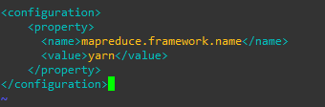
하둡(Hadoop)
mapred-site.xml 설정
  맵리듀스 파일 값을 정의
  <configuration>
  <property>
  <name>mapreduce.framework.name</name>
  <value>yarn</value>
  </property>
  </configuration>

Slide 22
하둡(Hadoop)
yarn-site.xml 설정
  YARN에 관련된 세팅을 정의하는 파일
  <configuration>
  <property>
  <name>mapreduce.framework.name</name>
  <value>yarn</value>
  </property>
  </configuration>

Slide 23
하둡(Hadoop)
yarn-site.xml 설정
  YARN에 관련된 세팅을 정의하는 파일
  <property>
  <name>yarn.nodemanager.aux-services</name>
  <value>mapreduce_shuffle</value>
  </property>
  <property>
  <name>yarn.nodemanager.aux-services.mapreduce.shuffle.class</name> <value>org.apache.hadoop.mapred.ShuffleHandler</value>
  </property>
  <property>
  <name>yarn.resourcemanager.hostname</name>
  <value>0.0.0.0</value>
  </property>
  <property>
  <name>yarn.resourcemanager.address</name>
  <value>0.0.0.0:8032</value>
  </property>

Slide 24
하둡(Hadoop)
yarn-site.xml 설정
  YARN에 관련된 세팅을 정의하는 파일
  <property>
  <name>yarn.web-proxy.address</name>
  <value>0.0.0.0:8089</value>
  </property>
  <property>
  <name>yarn.acl.enable</name>
  <value>0</value>
  </property>
  <property>
  <name>yarn.nodemanager.env-whitelist</name> <value>JAVA_HOME,HADOOP_COMMON_HOME,HADOOP_HDFS_HOME,HADOOP_CONF_DIR,CLASSPATH_PERPEND_DISTCACHE,HADOOP_YARN_HOME,HADOOP_MAPRED_HOME</value>
  </property>

Slide 25
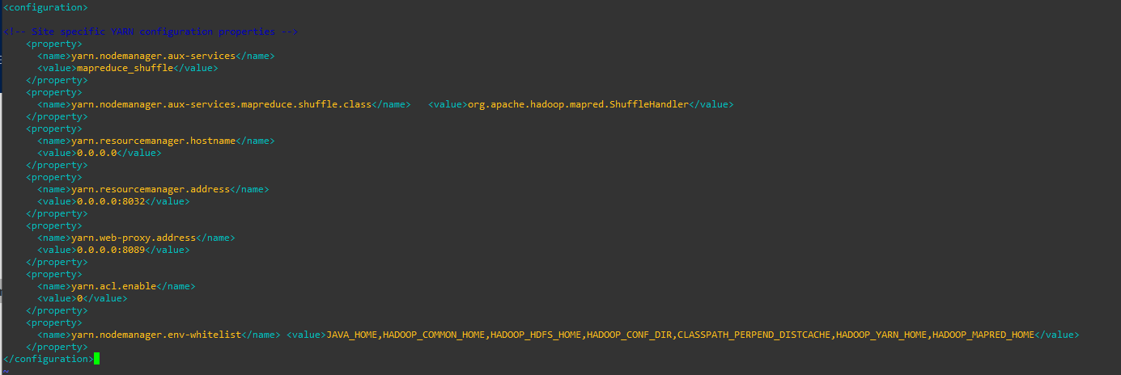
하둡(Hadoop)
yarn-site.xml 설정

Slide 26
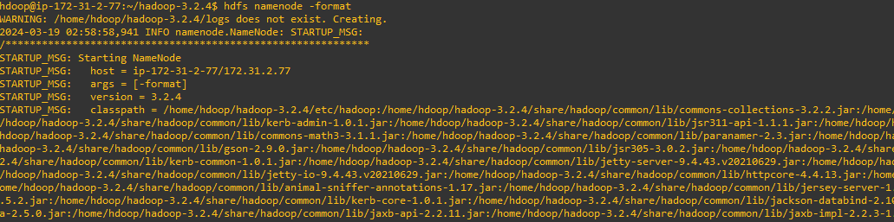
하둡(Hadoop)
네임노드 포맷
  hadoop을 가동하기 전 HDFS 파일시스템을 포맷해야함
  hdfs namenode -format

Slide 27
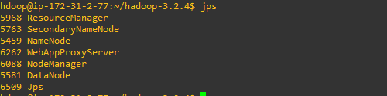
하둡(Hadoop)
하둡 실행하기
  start-dfs.sh
  start-yarn.sh
  jps
ssh-keygen -t rsa -P '' -f ~/.ssh/id_rsa
cat ~/.ssh/id_rsa.pub >> ~/.ssh/authorized_keys
chmod 0600 ~/.ssh/authorized_keys

Slide 28
하둡 예제 (Wordcount)
하둡 명령어
  hdfs dfs [GENERIC_OPTIONS] [COMMAND_OPTIONS]
  cat -파일 내용 출력
  hdfs dfs -cat
  cp -hdfs 내부에서 파일을 복사
  hdfs dfs -cp
  mkdir -특정 path에 폴더 생성
  hdfs dfs -mkdir
  mv -hdfs 내부에서 파일 옮기기
  hdfs dfs -mv
  put -local에서 파일을 hdfs에 저장
  hdfs dfs -input
  copyToLocal -hdfs에 있는 파일을 local에 다운
  hdfs dfs -copyToLocal
  du -hdfs 내부 특정 file이나 디렉토리의 사이즈를 보여줌
  hdfs dfs -du
  ls -특정 디렉토리의 파일 혹은 디렉토리 출력
  hdfs dfs -ls
  rm - hdfs에서 폴더 혹은 파일 삭제
  hdfs dfs -rm

Slide 29
하둡 예제 (Wordcount)
Wordcount에 사용될 예제 파일 다운
  wget http://www.gutenberg.org/cache/epub/1661/pg1661.txt
hdfs에 폴더 생성하기
  hdfs dfs -mkdir -p /sample/input
hdfs에 예제파일 이동하기
  hdfs dfs -put pg1661.txt /sample/input

Slide 30
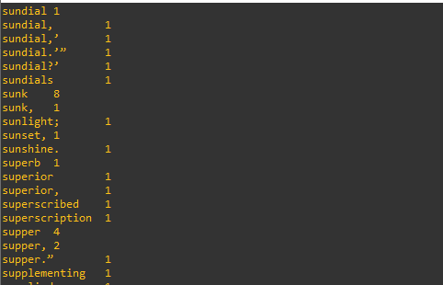
하둡 예제 (Wordcount)
워드카운드 실행하기
hadoop jar $HADOOP_HOME/share/hadoop/mapreduce/hadoop-mapreduce-examples-3.2.4.jar wordcount /sample/input /sample/output
결과물 확인
hdfs dfs -cat /sample/output/part*

Slide 31
하둡 예제 (Wordcount)
Teragen / terasort
  하둡 성능을 측정하기 위해 사용
  일정 데이터를 생성하고 데이터를 정렬할 때 속도를 측정
  hadoop jar $HADOOP_HOME/share/hadoop/mapreduce/hadoop-mapreduce-examples-3.2.4.jar teragen \
  -Ddfs.replication=1 \
  -Dmapred.map.tasks=36 \
  -Dmapred.reduce.tasks=16 \
  107374182 /teragen/teragen.data
  복사본 1개 맵 테스트 36 / 리듀스 테스크 16 / 생성할 용량 10GB / 생성된 데이터 저장할 곳

Slide 32
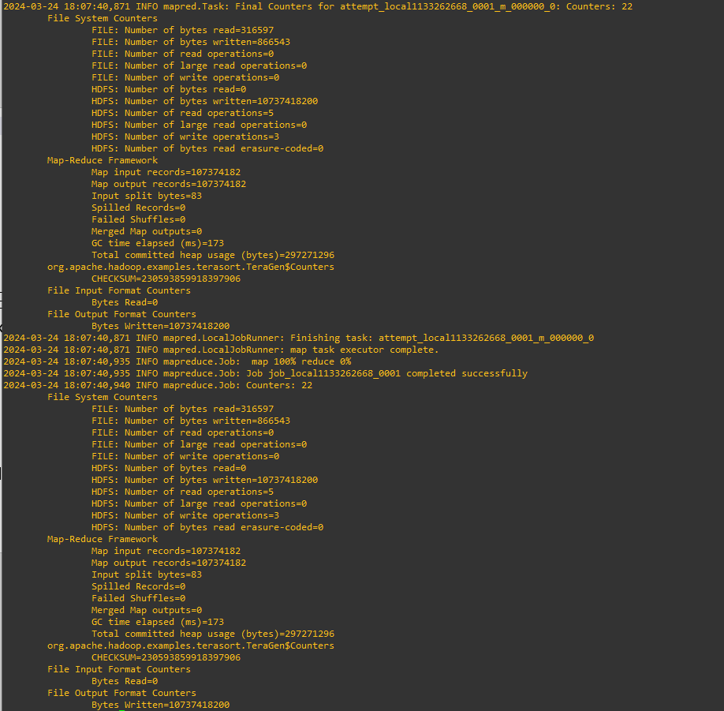

하둡 예제 (Wordcount)
Teragen
생성된 파일 확인

Slide 33
하둡 예제 (Wordcount)
terasort
  hadoop jar $HADOOP_HOME/share/hadoop/mapreduce/hadoop-mapreduce-examples-3.2.4.jar terasort /teragen/teragen.data /teragen/terasort.data

Slide 34
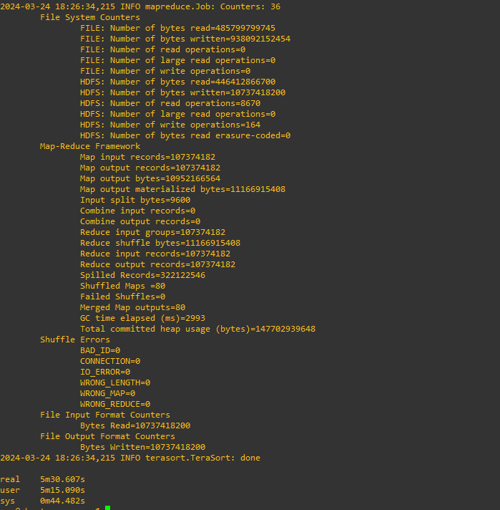
하둡 예제 (Wordcount)

Slide 35
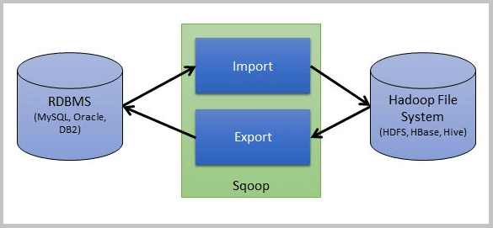
Apache Sqoop
Apache Sqoop(SQL to Hadoop)
  Hadoop과 관계형 데이터베이스 간 데이터를 전송할 수 있도록 설계된 오픈소스 소프트웨어
  Oracle, MySQL등 RDBMS 특정 테이블, 데이터를 HDFS로 옮길 수 있음
  반대로 HDFS에 저장된 데이터를 RDBMS로 옮길 수 있음
  Sqoop은 2009년 처음 버전이 나왔고, 현재 프로젝트는 종료됨

Slide 36
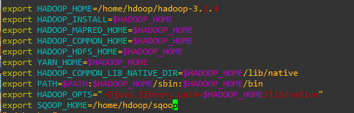
Apache Sqoop
스쿱 설치
cd /home/hdoop
wget https://archive.apache.org/dist/sqoop/1.4.7/sqoop-1.4.7.bin__hadoop-2.6.0.tar.gz
tar -xzvf sqoop-1.4.7.bin__hadoop-2.6.0.tar.gz #압축해제
mv sqoop-1.4.7.bin__hadoop-2.6.0 sqoop #폴더명 변경
rm sqoop-1.4.7.bin__hadoop-2.6.0.tar.gz #tar파일 삭제
vi ~/.bashrc #환경변수 추가
export SQOOP_HOME=/home/hdoop/sqoop

Slide 37
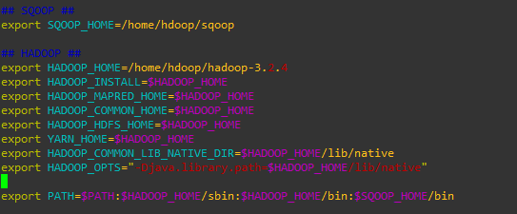
Apache Sqoop
sqoop 환경설정
cd /home/hdoop
wget https://archive.apache.org/dist/sqoop/1.4.7/sqoop-1.4.7.bin__hadoop-2.6.0.tar.gz
tar -xzvf sqoop-1.4.7.bin__hadoop-2.6.0.tar.gz #압축해제
mv mv sqoop-1.4.7.bin__hadoop-2.6.0 sqoop #폴더명 변경
rm sqoop-1.4.7.bin__hadoop-2.6.0.tar.gz #tar파일 삭제
vi ~/.bashrc #환경변수 추가
export SQOOP_HOME=/home/hdoop/sqoop
PATH에 Sqoop도 추가
export PATH=$PATH:$HADOOP_HOME/sbin:$HADOOP_HOME/bin:$SQOOP_HOME/bin
source ~/.bashrc

Slide 38
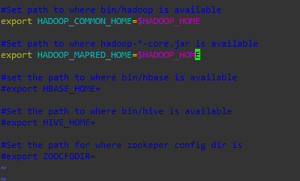
Apache Sqoop
sqoop 환경설정
cp sqoop/conf/sqoop-env-template.sh sqoop/conf/sqoop-env.sh
vi sqoopo/conf/sqoop-env.sh
export HADOOP_COMMON_HOME=$HADOOP_HOME
export HADOOP_MAPRED_HOME=$HADOOP_HOME

Slide 39
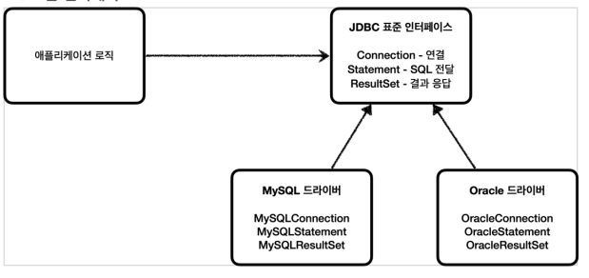
Sqoop 예제
MySQL JDBC 다운
JDBC(Java Database Connectivity) 는 Java기반 애플리케이션의 애플리케이션의 데이터를 데이터베이스에서 저장 및 업데이트하거나, 데이터베이스에 저장된 데이터를 Java에서 사용할 수 있도록 하는 자바 API

Slide 40
Sqoop 예제
MySQL JDBC 다운 및 Sqoop lib디렉토리에 옮기기
wget https://downloads.mysql.com/archives/get/p/3/file/mysql-connector-j-8.0.33.tar.gz
cp mysql-connector-j-8.0.33/mysql-connector-j-8.0.33.jar $SQOOP_HOME/lib/
StringUtils 관련 오류 예방으로 commons 라이브러리 설치
wget https://dlcdn.apache.org//commons/lang/binaries/commons-lang-2.6-bin.tar.gz
tar zxvf commons-lang-2.6-bin.tar.gz
cp commons-lang-2.6/commons-lang-2.6.jar $SQOOP_HOME/lib

Slide 41
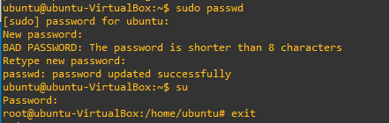
Sqoop 예제
hdoop 계정에 sudo 권한주기
기본 계정으로 접속
sudo passwd
su

Slide 42
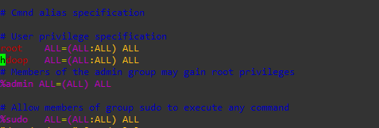
Sqoop 예제
hdoop 계정에 sudo 권한주기
sudoers 파일은 readonly 파일이라 일반적인 파일과 수정 방법이 다름.
vi /etc/sudoers
root 계정 아래 내용 추가
hdoop ALL=(ALL:ALL) ALL
w!
q!
exit 로 root 빠져나온 뒤 su hdoop 계정 접속

Slide 43
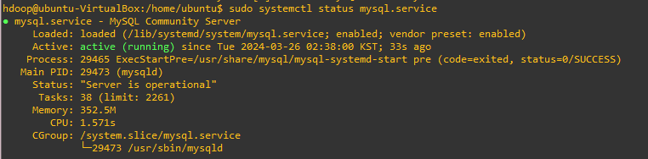
Sqoop 예제
MySQL 설치
sudo yum install -y mysql-server
sudo systemctl status mysql.service

Slide 44
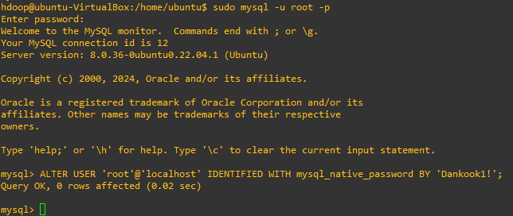
Sqoop 예제
MySQL 패스워드 설정
초기 mysql 접속 시 패스워드 없이 접속 가능
mysql -u root -p
패스워드 설정 (대소문자, 숫자, 특수기호, 8자리 이상 들어가야함.)
ALTER USER 'root'@'localhost' IDENTIFIED WITH mysql_native_password BY 'Dankook1!';

Slide 45
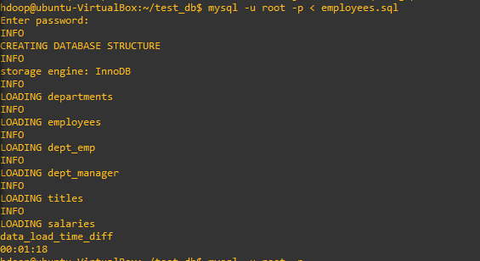
Sqoop 예제
MySQL Test 데이터베이스 다운 및 압축풀기
wget https://github.com/datacharmer/test_db/releases/download/v1.0.7/test_db-1.0.7.tar.gz
tar -xvzf test_db-1.0.7.tar.gz
MySQL 에 데이터 로드
cd test_db/
mysql -u root -p < employees.sql

Slide 46
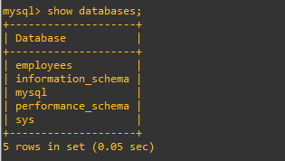
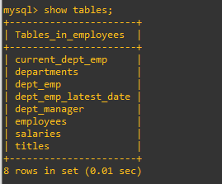
Sqoop 예제
테스트 데이터베이스 조회하기
mysql -u root -p
show databases;
use employees;
show tables;

Slide 47
Sqoop 예제
sqooop으로 MySQL 특정 데이터베이스의 테이블 조회하기
sqoop list-tables --connect jdbc:mysql://localhost/employees \
--username root \
--password Dankook1!
sqoop으로 MySQL -> HDFS 데이터 보내기
sqoop import --connect jdbc:mysql://localhost/employees \
--username root --password Dankook1! --table employees -m 1

Slide 48
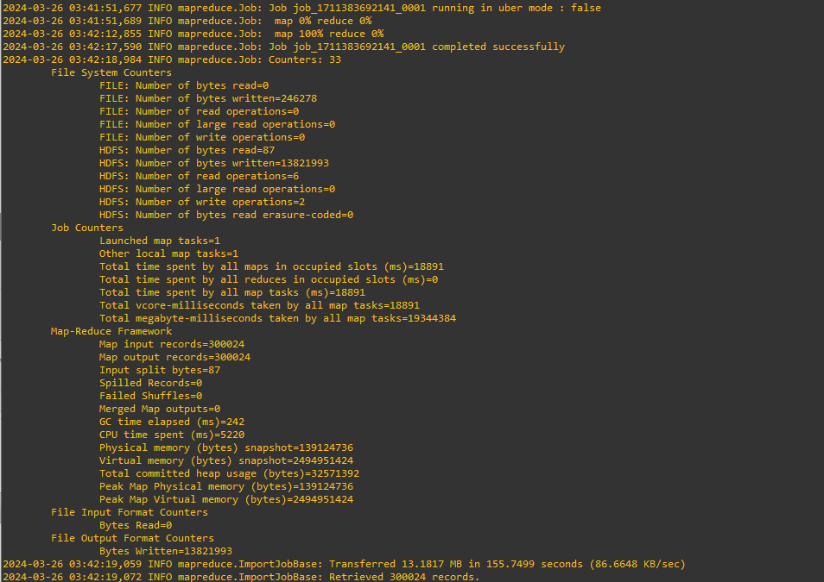
Sqoop 예제

Slide 49
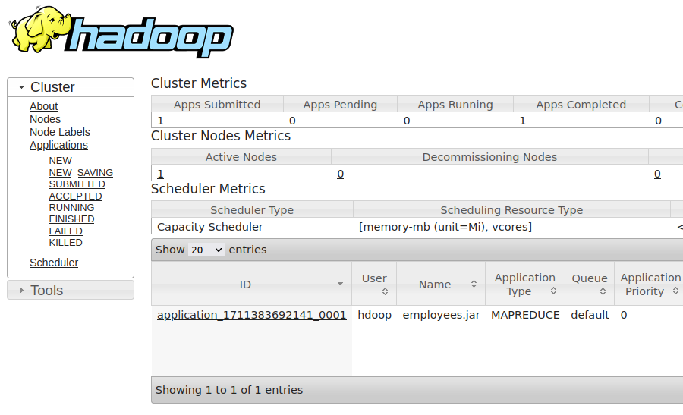
Sqoop 예제
localhost:8088

Slide 50
Sqoop 예제
명령어로 하둡 데이터 조회하기
hdfs dfs -ls

Slide 51
TABA_DB/SQL실습3

Slide 52

쿠버네티스란?
컨테이너를 쉽고 빠르게 배포, 확장 및 관리를 자동화해주는 오픈소스 플랫폼
명칭은 키잡이(helmsman)나 파일럿을 뜻하는 그리스어에서 유래
K8s라는 표기는 "K"와 "s" 사이 8글자를 나타내는 약식 표기
구글이 2014년 쿠버네티스 프로젝트를 오픈소스화 함
관리자가 서버를 배포할 때 원하는 상태를 선언하는 방식 사용(Desired State)

Slide 53
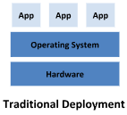
쿠버네티스란?
전통적인 배포 시대(Traditional Deployment)
  초기 조직은 애플리케이션을 물리 서버에서 실행
  리소스 할당 문제 발생
  여러 물리 서버에서 각 애플리케이션을 실행
  리소스가 충분히 활용되지 않음.
  물리 서버를 유지하는 데에 높은 비용

Slide 54
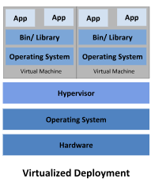
쿠버네티스란?
가상화된 배포 시대(Virtualized Deployment)
  전통적인 배포 시대의 해결책으로 가상화 도입
  단일 물리서버의 CPU에서 여러 가상 머신 실행
  가상화를 사용하면 VM간에 격리로 보안 제공
  물리서버에서 리소스를 효율적으로 사용

Slide 55
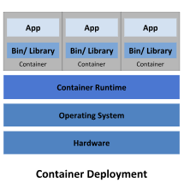
쿠버네티스란?
컨테이너 개발 시대(Virtualized Deployment)
  VM과 유사하지만 격리 속성 완화
  애플리케이션 간 OS 공유
  VM이미지를 사용하는 것보다 컨테이너 이미지 생성이 쉽고 효율적
  클라우드 및 OS간 이식성(Ubuntu, RHEL, 퍼블릭 클라우드)

Slide 56
쿠버네티스란?
컨테이너 오케스트레이션
  컨테이너 기반 애플리케이션 배포 관리, 제어 및 모니터링, 스케일링, 네트워킹 관리 도구
컨테이너 오케스트레이션 종류
  도커 스웜(Docker Swarm), 아파치 메소스(Apache Mesos), 노마드(Normad)
  쿠버네티스가 컨테이너 기반 인프라 시장에서 사실상 표준

Slide 57

쿠버네티스 구조
마스터 - 노드 구조
Master
Node
API
Server
kubelet
kubectl

Slide 58

쿠버네티스 구조
마스터
핵심 컴포넌트
Kubectl
  마스터의 API Server 통신
API Server
  관리자 요청 및 내부 모듈과 통신
  etcd와 유일하게 통신
etcd
  모든 상태와 데이터를 저장
  Key-Value 형태
Scheduler
  새로 생성된 pod을 감지
controller
  다양한 컨트롤러 존재
  복제, 노드, 엔드포인트 등
Master
API
Server
kubectl
scheduler
etcd
controller

Slide 59
쿠버네티스 구조
노드
핵심 컴포넌트
kubelet
  각 노드에서 실행
  pod을 실행, 중지하고 상태 체크
  CRI(Container Runtime Interface)
  - Docker, Containerd, CRI-O…
proxy
  네트워크 프록시와 부하 분산 역할
  내/외부 통신 설정 등
Node
API
Server
kubelet
pod
pod
Proxy

Slide 60
쿠버네티스 구조
쿠버네티스 프로세스
Master
Node
pod
API
Server
kubelet
pod
kubectl
pod
scheduler
etcd
controller
Proxy

Slide 61
minikube Install
minikube
  쿠버네티스 클러스터를 설치하기 위해선 3대의 마스터 서버와 n개의 노드 서버가 필요.
  mac, Linux, Windows에서 K8s 클러스터를 빠르게 설정해주는 도구
  minikube를 이용하면 로컬에서 K8s 클러스터를 만들 수 있다.

Slide 62
minikube Install
minikube
Docker는 설치되어있다는 가정하에 진행
  curl -LO https://storage.googleapis.com/minikube/releases/latest/minikube-linux-amd64
  sudo install minikube-linux-amd64 /usr/local/bin/minikube
  sudo rm minikube-linux-amd64

Slide 63
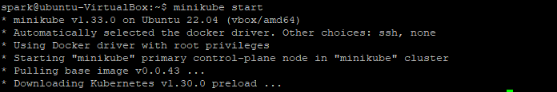
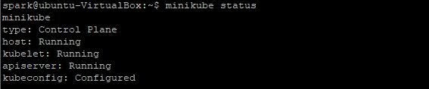
minikube Install
minikube
  minikube start
  minikube status

Slide 64
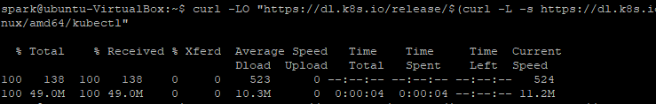
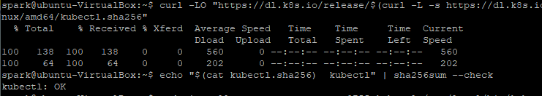
minikube Install
kubectl
  curl -LO https://dl.k8s.io/release/$(curl -L -s https://dl.k8s.io/release/stable.txt)/bin/linux/amd64/kubectl
  curl -LO "https://dl.k8s.io/release/$(curl -L -s https://dl.k8s.io/release/stable.txt)/bin/linux/amd64/kubectl.sha256"
  echo "$(cat kubectl.sha256) kubectl" | sha256sum --check

Slide 65
minikube Install
kubectl
  sudo install -o root -g root -m 0755 kubectl /usr/local/bin/kubectl
  chmod +x kubectl
  mkdir -p ~/.local/bin
  mv ./kubectl ~/.local/bin/kubectl
  kubectl version --client

Slide 66
minikube Install
minikube 및 kubectl 명령어
  minikube start : cluster 실행
  minikube delete : cluster 실행
  minikube stop / pause : 정지 / 일시정지
  minikube ip : 노드의 ip 확인
  minikube ssh : node 접속
  kubectl cluster-info : cluster 설정확인
  kubectl delete pod pod명 --grace-period=0 --force :pod강제 삭제
  kubectl get events : event 모니터링
  kubectl describe pods/{pod명} or nodes/{node명} : 상세 보기

Slide 67
쿠버네티스 오브젝트
파드(Pod)
  쿠버네티스에서 생성하고 관리할 수 있는 배포 가능한 가장 작은 컴퓨팅 단위
  하나 이상의 컨테이너 그룹
  Pod는 스토리지 및 네트워크를 공유하고, 구동하는 방식에 대한 명세를 갖는다.
  컨테이너와 비슷한 개념이지만 완전히 같은 개념은 아님

Slide 68
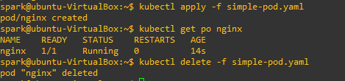
쿠버네티스 오브젝트
파드 생성
vim 편집기로 yaml작성
vi simple-pod.yaml
  apiVersion: v1
  kind: Pod
  metadata:
  name: nginx
  spec:
  containers:
  - name: nginx
  image: nginx:1.14.2
  ports:
  - containerPort: 80
  kubectl run
  - CLI로 pod를 생성
  kubectl create
  - yaml으로 pod 생성
  - 동일한 pod가 있을 경우 에러 발생
  kubectl apply
  - yaml으로 pod 생성
  - 동일한 pod가 없으면 새로운 pod 생성
  - 동일한 pod가 있으면 기존 config와 비교해서 수정된 부분 업데이트
  kubectl apply -f simple-pod.yaml #파드 생성
  kubectl get po #생성된 파드 확인
  kubectl delete -f simple-pod.yaml

Slide 69
쿠버네티스 오브젝트
네임스페이스(Namespace)
  쿠버네티스에서 사용되는 리소스들을 구분해 관리하는 그룹
  Pod, Service 등은 네임스페이스별로 생성 및 관리 가능, 접근 권한도 다르게 설정 가능
  네임스페이스는 여러 개의 팀이나 프로젝트에 걸쳐 많은 사용자가 있는 환경에서 사용하도록 만들어짐
  쿠버네티스는 defalut, kube-node-lease, kube-public, kube-system이라는 네 개의 네임스페이스를 갖고 있다.

Slide 70

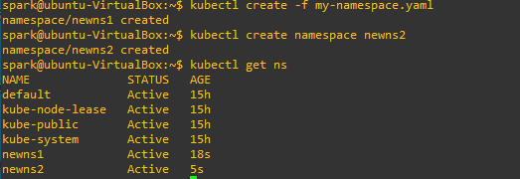
쿠버네티스 오브젝트
네임스페이스 조회
  kubectl get namespace or ns
새 네임스페이스 생성1
vi my-namespace.yaml
kubectl create -f my-namespace.yaml
아래 명령어로 네임스페이스 생성 가능
  kubectl create namespace | ns newns2
  kubectl get ns
  kubectl delete ns newns2 #네임스페이스 삭제
apiVersion: v1
kind: Namespace
metadata:
name: newns1

Slide 71
쿠버네티스 오브젝트
서비스(Service)
  파드는 언제든 다른 노드로 옮겨지거나 삭제될 수 있음.
  생성될 때마다 새로운 IP를 받게 되는데, 내/외부 통신을 유지하기 어려움
  쿠버네티스에서 실행되고 있는 파드를 네트워크에 노출시키는 가상의 컴포넌트
  내/외부의 애플리케이션과 연결 혹은 사용자와 연결될 수 있도록 고정 IP를 갖는 서비스를 이용해 통신 가능

Slide 72
쿠버네티스 오브젝트
서비스 타입
  Cluster IP
    가장 기본이 되는 Service 타입
    클러스터 내부 통신만 가능, 외부 트래픽 불가능
  NodePort
    클러스터 내/외부 통신이 가능
    외부 트래픽을 전달받을 수 있음
    노드의 포트를 사용
  LoadBlancer
    기본적으로 외부에 존재하며, 클라우드 프로바이더와 함께 사용되어 외부 트래픽을 받음
  ExternalName
    위 3가지와 전혀 다른 서비스 타입
    외부로 나가는 트래픽을 변환하기 위한 용도
    도메인 이름을 변환하여 연결해주는 역할

Slide 73
쿠버네티스 오브젝트
볼륨(Volume)
  쿠버네티스에서 파드를 생성하면 디렉토리를 임시로 사용함
  컨테이너가 삭제되면 파일 손실되는 문제 발생
  파드가 사라지더라도 사용할 수 있는 디렉터리는 볼륨 오브젝트를 이용해 생성
  Docker의 볼륨과 비슷한 개념
  쿠버네티스 버전에 따라 사용 가능한 볼륨이 있음
  볼륨 종류
    emptyDir : 일시적 데이터 저장, 파드가 삭제되면 스토리지도 삭제
    localPath: 노드의 파일시스템을 파드로 마운트
    nfs
    awsEBS, gcePersistentDisk, azureDisk : 클라우드 전용 스토리지
    PV(Persistent Volumes) : 영구볼륨, 포드가 종료되어도 데이터는 삭제되지 않음.
    PVC(Persistent Volumes Claim) : 생성된 PV를 사용

Slide 74
쿠버네티스 오브젝트
PV yaml 작성
  demoPV.yaml
capacity : 볼륨크기
accessModes
  ReadWriteOnce : 하나의 노드에서 RW 가능
  ReadOnlyMany : 여러노드에서 R 가능
  ReadWriteMany : 여러 노드에서 RW가능
persistentVolumeReclaimPolicy
  PV 종료 시 볼륨에 저장된 데이터 삭제 옵션
  Retain : PVC가 삭제되어도 PV의 데이터 보존
  Delete : PVC가 삭제되면 데이터 및 PV도 삭제
  Recycle : PVC가 삭제되면 데이터만 삭제
apiVersion: v1
kind: PersistentVolume
metadata:
name: demo-pv
spec:
capacity:
storage: 100Mi
accessModes:
- ReadWriteMany
hostPath:
path: "/pv/log"
persistentVolumeReclaimPolicy: Retain

Slide 75
쿠버네티스 오브젝트
PVC yaml 작성
  demoPVC.yaml
capacity : 볼륨크기
accessModes
  사용하는 PV와 동일한 옵션을 사용해야함
requests
  사용을 원하는 스토리지 요구 명시
  storage : 사용하고자 하는 최소한의 크기
apiVersion: v1
kind: PersistentVolumeClaim
metadata:
name: demo-pvc
spec:
accessModes:
- ReadWriteMany
resources:
requests:
storage: 50Mi

Slide 76
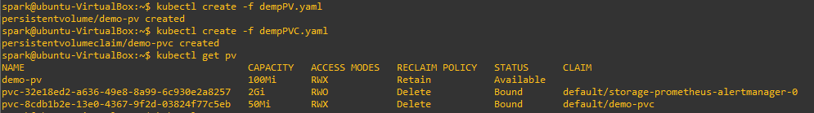
쿠버네티스 오브젝트
PV, PVC 생성 및 조회
  kubectl create -f demoPV.yaml
  kubectl create -f dempPVC.yaml
  kubectl get persistentvolume #pv

Slide 77
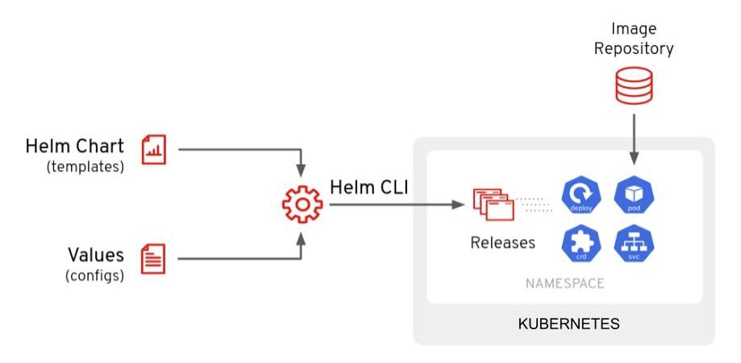
Helm
Helm
  K8s 애플리케이션을 위한 오픈소스 패키지 매니저
  Helm 구성 요소
    Chart : 애플리케이션을 배포하는데 사용되는 관련 Kubernetes YAML파일
    Repository : 차트를 저장, 공유, 배포할 수 있는 곳
    Release : Kubernetes 클러스터에 배포된 차트 특정 인스턴스

Slide 78
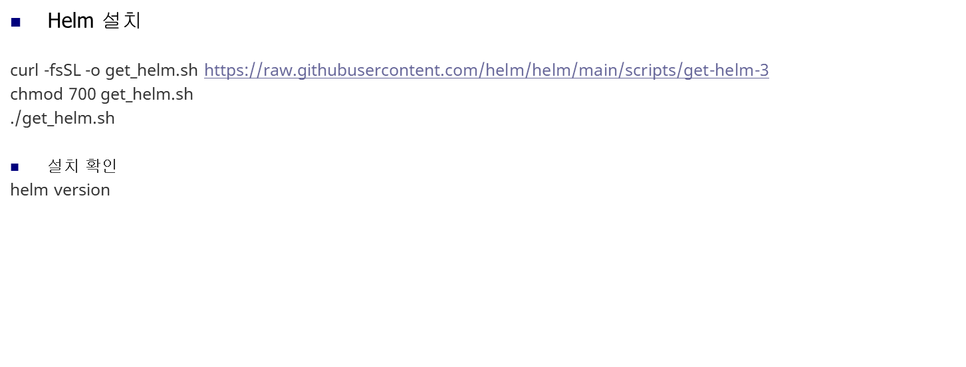
Helm

Slide 79
Helm
Helm 명령어
  helm search hub : 저장소에 있는 helm차트를 helm hub에서 검색
  helm install chart명 : 특정 chart패키지 설치
  helm show values chart명 : chart 옵션 설정가능한 values 조회
  helm uninstall release명 : 릴리즈 삭제
  helm repo list : 저장된 저장소 목록 조회
  helm repo add {name} {url} : 저장소 저장
  helm repo remove {name} : 저장소 삭제

Slide 80
Helm을 이용한 모니터링 시스템 만들기
프로메테우스(Prometheus)
  SoundCloud에서 만든 오픈소스 모니터링 툴
  Kubernetes환경에서 모니터링하기 원하는 리소스로부터 metric을 수집하고 해당 metric을 이용해 모니터링
그라파나(Grafana)
  오픈소스 시각화 분석 도구
  여러 데이터 소스에 대한 대시보드 템플릿 제공
  프로메테우스도 UI를 제공하지만, 기능이 빈약해 그라파나와 연동 사용

Slide 81
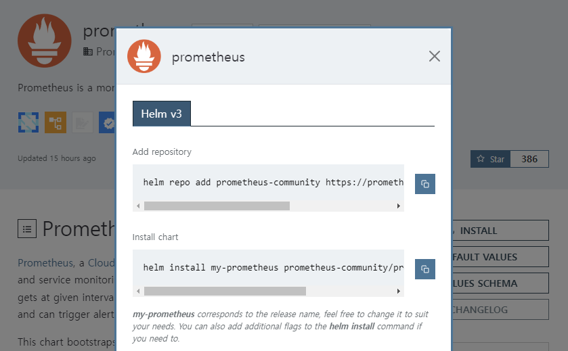
Helm을 이용한 모니터링 시스템 만들기
프로메테우스(Prometheus)
https://artifacthub.io/ 에서 Prometheus 검색 - Install - Add repo
  helm repo add prometheus-community https://prometheus-community.github.io/helm-charts
  helm repo update

Slide 82
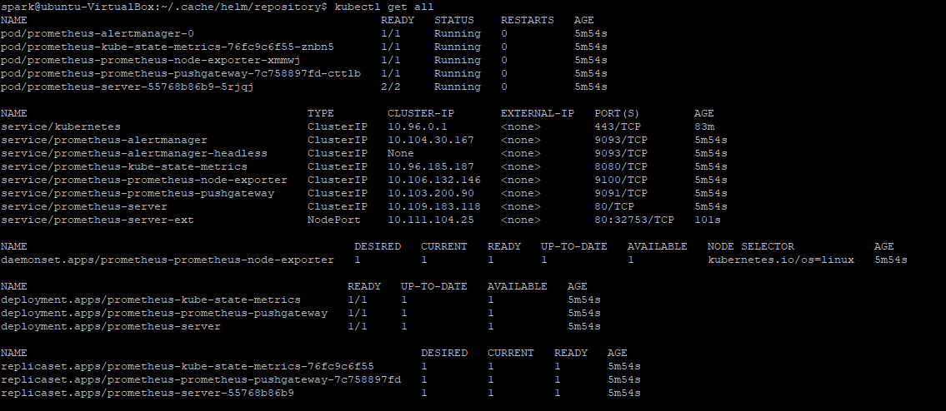
Helm을 이용한 모니터링 시스템 만들기
프로메테우스(Prometheus)
helm install prometheus prometheus-community/prometheus
kubectl get all

Slide 83
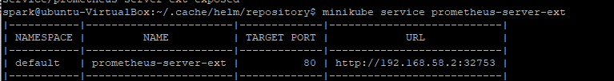
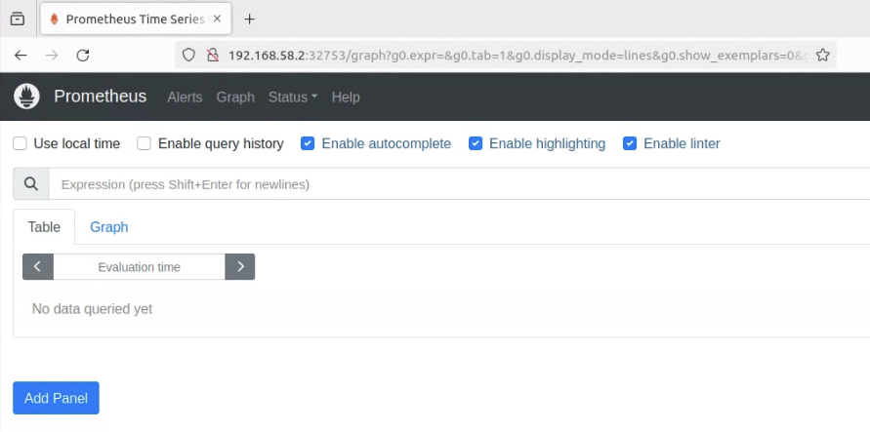
Helm을 이용한 모니터링 시스템 만들기
프로메테우스(Prometheus)
외부에서 접속(VM에서 접속)
kubectl expose service prometheus-server --type=NodePort --target-port=9090 --name=prometheus-server-ext
minikube service prometheus-server-ext

Slide 84
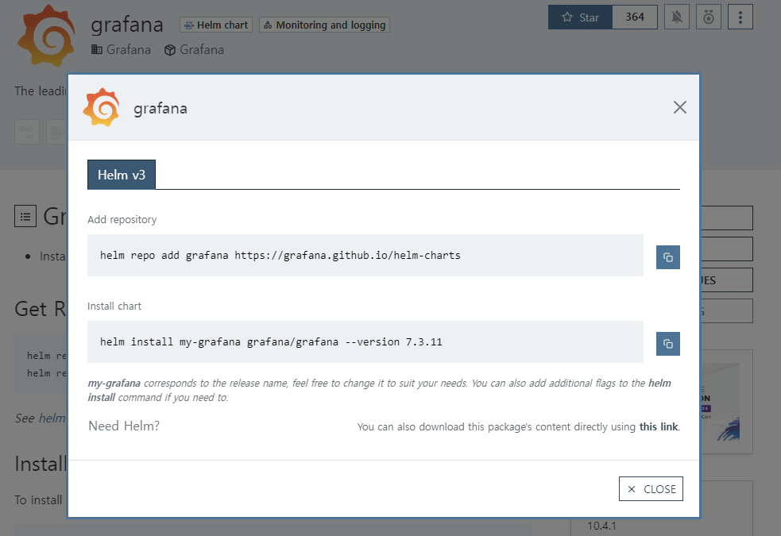
Helm을 이용한 모니터링 시스템 만들기
그라파나(Grafana)
https://artifacthub.io/ 에서 Grafana 검색 - Install - Add repo
  helm repo add grafana https://grafana.github.io/helm-charts
  helm repo update

Slide 85
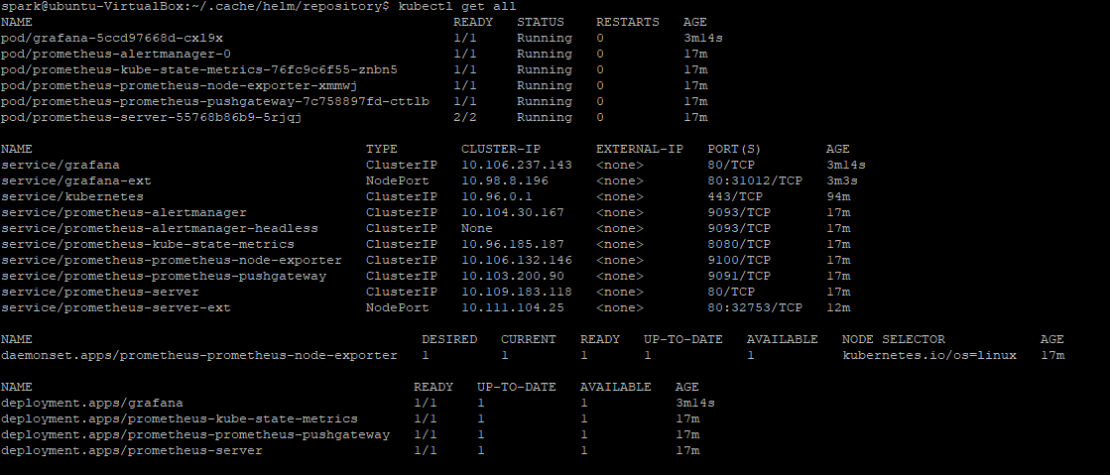
Helm을 이용한 모니터링 시스템 만들기
그라파나(Grafana)
helm install grafana grafana/grafana
kubectl get all

Slide 86
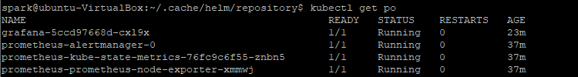
Helm을 이용한 모니터링 시스템 만들기
그라파나(Grafana)
kubectl get po
pod명 확인 후 패스워드 변경
kubectl exec --namespace default -it pod명 -c grafana grafana-cli admin reset-admin-password 패스워드
패스워드는 대소문자, 숫자, 기호

Slide 87
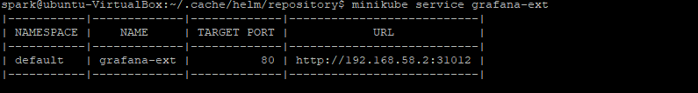
Helm을 이용한 모니터링 시스템 만들기
그라파나(Grafana)
kubectl expose service grafana --type=NodePort --target-port=3000 --name=grafana-ext
minikube service grafana-ext

Slide 88
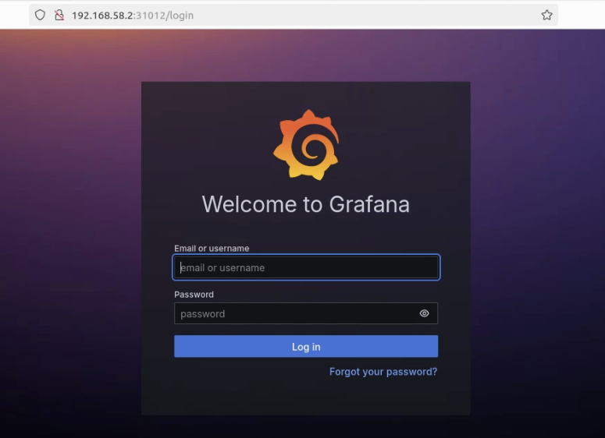
Helm을 이용한 모니터링 시스템 만들기
그라파나(Grafana)
192.168.58.2:31012
ID : admin
PW : 변경한 패스워드

Slide 89
Wordpress 만들기
helm chart 구조
<chart name> /
Chart.yaml : 차트의 메타 데이터
values.yaml : 패키지 사용자화
templates/ : YAML 오브젝트 파일
artifacthub.io 에서 wordpress 검색 후 repo 추가
  helm repo add bitnami https://charts.bitnami.com/bitnami
내부 저장소에서 검색
  helm search repo wordpress

Slide 90

Wordpress 만들기
wordpress chart 정보 확인
  helm inspect values bitnami/wordpress

Slide 91

Wordpress 만들기
wordpress 설치
helm install my-wordpress bitnami/wordpress
kubectl get all

Slide 92

Wordpress 만들기
Pod 정보 확인
  kubectl describe po my-wordpress-cf9758478-wtvqf #개인마다 Pod의 이름은 다름

Slide 93
Wordpress 만들기
wordpress 삭제
helm uninstall my-wordpress bitnami/wordpress
kubectl get all

Slide 94


Wordpress 만들기
wordpress 차트 커스터마이징
helm install my-wordpress bitnami/wordpress --set mariadb.auth.username=hello_wordpress
kubectl get po
kubectl describe po custmz-wordpress-7c675b5474-kwz9r

Slide 95

Wordpress 만들기
vi valuesF.yaml
wordpress 차트 커스터마이징
helm install custmz-wordpress bitnami/wordpress -f valuesF.yaml
  kubectl describe po custmz-wordpress-6fc7c49494-bbv56
mariadb:
auth:
database: hello_wordpress

Slide 96
TABA_DB/SQL실습4

Slide 97

Apache Kafka
Apache Kafka
  비즈니스 소셜 네트워크 링크드인(Linkedln)에서 개발
  데이터 파이프라인, 스트리밍 분석, 데이터 통합에 사용하는 오픈소스 분산 이벤트 스트리밍 플랫폼
  Publish - Subscribe 시스템으로 데이터가 이동하는 대량의 파이프라인을 구성
  Fortune 100개 기업 중 80% 이상이 Kafka를 사용

Slide 98

Apache Kafka
Before Kafka
시스템 복잡도 증가
  데이터 흐름 파악 및 시스템 관리 어려움
  특정 부분 장애 발생 시 조치 시간 증가(연결된 앱을 체크해야함)
  HW 및 SW 업그레이드 시 관리 포인트 및 작업시간 증가
데이터 파이프라인 관리 어려움
  각 앱마다 시스템 간 별도의 파이프라인 존재
  파이브라인마다 데이터 포맷 및 처리 방식이 다름
  새로운 파이프 라인 확장이 어려움
  데이터 불일치 가능성

Slide 99

Apache Kafka
After Kafka
모든 이벤트/ 데이터 흐름을 중앙에서 관리
새로운 서비스 및 시스템이 추가되어도 Kafka에서 제공하는 표준 포맷으로 연결
개발자는 각 서비스 연결이 아닌, 서비스들의 비즈니스 로직에 집중 가능

Slide 100
Apache Kafka
Kafka Architecture
Kafka Cluster
Broker 1
Broker 2
Broker 3
Producer 1
Consumer 1
Topic A
Partition
Topic B
Partition
Topic C
Partition
Producer 2
Consumer 2
Producer 3
Consumer 3
ZooKeeper

Slide 101
Apache Kafka
Producer
  메시지를 만들어서 카프카 클러스터에 전송
  메시지 전송 시 Batch 처리 가능
  Key값을 지정해 특정 파티션으로만 전송 가능
Producer 1
Producer 2
Producer 3

Slide 102
Apache Kafka
Consumer
  카프카 클러스터에서 메시지를 읽고 처리
  한 개의 컨슈머는 여러 개의 토픽을 처리할 수 있음
  한 번 저장된 메시지를 여러 번 소비 가능
  컨슈머는 컨슈머 그룹에 속함
    어떤 컨슈머가 다운된다면, 다른 컨슈머가 해당 파티션의 메시지를 다시 구독한다.
    offset 정보를 그룹간 공유하기 때문에 다운되기 전 마지막으로 읽었던 메시지 위치로부터 시작함
Consumer 1
Consumer 2
Consumer 3

Slide 103
Apache Kafka
Topic
  각각의 메시지를 목적에 맞게 구분
  메시지를 전송 및 소비할 때 토픽을 반드시 입력
  컨슈머는 자신이 담당하는 토픽의 메시지를 처리
  한 개의 토픽은 한 개 이상의 파티션으로 구성
Partition
  분산 처리를 위해 사용
  토픽 생성 시 파티션 개수 지정 가능
  파티션 내부에 메시지는 offset으로 구분
  파티션이 많으면 처리량이 좋지만 장애 복구 시간 증가
Kafka Cluster
Broker 1
Broker 2
Broker 3
Topic A
Partition
Topic B
Partition
Topic C
Partition
ZooKeeper

Slide 104
Apache Kafka
Offset
  컨슈머에서 메시지를 어디까지 읽었는지 저정하는 값
  컨슈머 그룹의 컨슈머들은 각각의 파티션에 자신이 가져간 메시지의 위치 정보(offset)을 기록
  컨슈머 장애 발생 후 복구되면 마지막으로 읽었던 위치에서 다시 읽음
Broker
  실행된 카프카 서버
  프로시져와 컨슈머는 별도의 앱으로 구성
  브로커는 Kafka Cluster 내부 존재
  저장하고 관리하는 역할 수행
ZooKeeper
  분산 앱 관리를 위한 코디네이션 시스템
Kafka Cluster
Broker 1
Broker 2
Broker 3
Topic A
Partition
Topic B
Partition
Topic C
Partition
ZooKeeper

Slide 105
Install Kafka on minikube
Strimz Operator
  Strimz 는 쿠버네티스 환경에서 kafka를 운영하기 위해 만들어진 operator
  간단하게 카프카 클러스터, 구성요소 배포 및 관리, 설정, 브로커 관리, 토픽, 유저 생성 등 가능
  https://strimzi.io/
  Cluster Operator : Apache Kafka cluster, Kafka Connect 등 관리
  Entity Operator : 토픽 및 사용자로 구성

Slide 106
Install Kafka on minikube
Install Kafka
권장하는 메모리 사양
minikube start --memory=4096
kafka 네임스페이스 생성
kubectl create namespace kafka
strimzi.io에서 다운받는 ClusterRoles 및 ClusterRoleBindings용 YAML에는 myproject라는 네임스페이스가 기본
네임스페이스를 kafka로 사용하도록 변경.
kubectl create -f 'https://strimzi.io/install/latest?namespace=kafka' -n kafka

Slide 107

Install Kafka on minikube
생성된 pod 및 CRD 확인
CRD(Custom Resources) :Kafka, 토픽에 사용할 사용자 정의 리소스
kubectl get crd -n kafka
kubectl get all -n kafka

Slide 108


Install Kafka on minikube
Apache Kafka cluster 생성
kubectl apply -f https://strimzi.io/examples/latest/kafka/kraft/kafka-single-node.yaml -n kafka
위 YAML을 확인하려면 아래 링크로 접속하면 됨
https://github.com/strimzi/strimzi-kafka-operator/blob/main/examples/kafka/kraft/kafka-single-node.yaml
controller와 broker가 생성되는 것을 확인
listener의 정보 확인
plain(암호화되지 않고 전송 또는 저장된 데이터를 의미)
9092로 접속하면 통신이 가능

Slide 109

Install Kafka on minikube
생성된 pod 확인
kubectl get all -n kafka

Slide 110
Send and receive msg
두 개의 putty 실행
1번 putty에는 Proceduer , 2번 putty에는 Consumer
Proceduer 생성
kubectl -n kafka run kafka-producer -ti --image=quay.io/strimzi/kafka:0.41.0-kafka-3.7.0 --rm=true \
--restart=Never -- bin/kafka-console-producer.sh --bootstrap-server my-cluster-kafka-bootstrap:9092 \
--topic my-topic
Consumer 생성
kubectl -n kafka run kafka-consumer -ti --image=quay.io/strimzi/kafka:0.41.0-kafka-3.7.0 --rm=true \
--restart=Never -- bin/kafka-console-consumer.sh --bootstrap-server my-cluster-kafka-bootstrap:9092 \
--topic my-topic --from-beginning

Slide 111

Send and receive msg
프로시저에서 메시지를 보내면 컨슈머에서 메시지 확인 가능
단, topic 및 port가 동일해야함

Slide 112
Kafka Connect
Kafka Connect(커넥트)
  Kafka의 컴포넌트 중 하나
  커넥터(Connector)를 동작하도록 실행해주는 프로세스
  커넥터를 사용하기 위해서는 커넥트가 실행되어야 함.
  커넥트를 이용해 kafka로부터 데이터를 보내거나, 데이터를 가지고 올 수 있음.
  이미 만들어진 기존 커넥트를 활용할 수 있고, 운영 환경에서 변경 가능

Slide 113
Kafka Connect
Kafka Connect
  단일 실행 모드 커넥트
    간단한 데이터 파이프라인을 구성하거나 개발용으로 사용
  분산 모드 커넥트
    실질적으로 상용화에 활용하려면 분산 모드 커넥트로 구성해서 운영
    여러 개의 커넥트를 묶어서 운영하는 방식
    클러스터로 묶은 커넥트는 일부 커넥트에 장애가 발생해도 파이프라인을 자연스럽게 장애 조치해서 실행중인 커넥트를 처리할 수 있게 함.

Slide 114
Kafka Connect
Kafka Connector(커넥터)
  커넥터는 실질적으로 데이터를 처리하는 코드가 담긴 JAR 패키지
  따라서 커넥터 안에는 파이프라인에 필요한 메서드, 설정 등 코드가 있음
  싱크 커넥터(Sink Connector)
    데이터를 싱크한다는 뜻으로, 특정 토픽에 있는 데이터를 오라클, MySQL 등 특정 DB로 보내는 역할을 하는 커넥터 (컨슈머와 같은 역할)
  소스 커넥터(Source Connector)
    DB로부터 데이터를 가져와서 토픽에 넣는 역할 (프로듀서와 같은 역할)

Slide 115
Kafka Connect 예제
아래와 같은 환경 구축
MySQL - Kafka - PostgreSQL을 커넥터로 연결
MySQL에서 데이터를 생성하면 데이터 PostgreSQL에서 받기
강의자료 CH12에서 수정할 부분 붉은색 테두리 변경
Source
Connector
Sink
Connector
MySQL
Kafka
PostgreSQL

Slide 116
Kafka Connect 예제
MySQL on Kubernetes
mysql.yaml
mysql-svc.yaml
apiVersion: apps/v1
kind: Deployment
metadata:
name: mysql
namespace: kafka
spec:
selector:
matchLabels:
app: mysql
strategy:
type: Recreate
template:
metadata:
labels:
app: mysql
spec:
containers:
- image: mysql:5.6
name: mysql
env:
- name: MYSQL_ROOT_PASSWORD
value: Dankook1!
ports:
- containerPort: 3306
name: mysql
apiVersion: v1
kind: Service
metadata:
name: mysql
namespace: kafka
spec:
ports:
- port: 3306
selector:
app: mysql
MySQL 환경변수로 비밀번호 설정
현재는 Dankook1!로 설정되어있음.

Slide 117
Kafka Connect 예제
MySQL on Kubernetes
mysql-config.yaml
apiVersion: v1
kind: ConfigMap
metadata:
name: mysql-config
namespace: kafka
data:
initdb.sql: |
SET GLOBAL binlog_format = 'ROW';
SET GLOBAL server_id = 184054;
CREATE DATABASE test;
use test;
CREATE TABLE example (id INT(16) NOT NULL, name VARCHAR(32));
INSERT INTO example VALUES (111, 'connecttest');
initdb.sql은 MySQL이 처음 실행될 때 수행되는 명령어
1. test 데이터베이스 생성
2. test 데이터베이스 사용
3. example 테이블 생성 및 데이터 생성

Slide 118
Kafka Connect 예제
PostgreSQL on Kubernetes
postgresql.yaml
postgresql-svc.yaml
apiVersion: apps/v1
kind: Deployment
metadata:
name: postgres
namespace: kafka
spec:
selector:
matchLabels:
app: postgres
replicas: 1
template:
metadata:
labels:
app: postgres
spec:
containers:
- name: postgres
image: postgres:9.6.2-alpine
ports:
- containerPort: 5432
env:
- name: TZ
value: 'Asia/Seoul'
- name: POSTGRES_USER
value: postgres
- name: POSTGRES_PASSWORD
value: Dankook1!
apiVersion: v1
kind: Service
metadata:
name: postgres-service
namespace: kafka
labels:
app: postgres
spec:
type: ClusterIP
ports:
- port: 5432
selector:
app: postgres
PostgreSQL의 환경변수 설정
패스워드는 Dankook1!

Slide 119

Kafka Connect 예제
생성된 데이터베이스 확인
kubectl get po -n kafka

Slide 120
Kafka Connect 예제
스키마 레지스트리(Schema Registry)
  카프카 클라이언트 사이에서 메시지의 스키마를 저장, 관리하는 웹 어플리케이션
  데이터의 호환성 유지 및 관리를 위해 개발
  Producer, Consumer가 많을 수 있는 분산 시스템 환경에서 데이터에 대한 호환성을 유지
  strimzi에서는 제공하지 않기 때문에 confluent에서 제공하는 스키마 레지스트리 사용

Slide 121
Kafka Connect 예제
Schema_registry
schema-registry.yaml
schema-registry-svc.yaml
apiVersion: apps/v1
kind: Deployment
metadata:
name: schema-registry
namespace: kafka
spec:
selector:
matchLabels:
app: schema-registry
strategy:
type: Recreate
template:
metadata:
labels:
app: schema-registry
spec:
containers:
- name: my-cluster-schema-registry
image: confluentinc/cp-schema-registry:7.0.1
ports:
- containerPort: 8081
env:
- name: SCHEMA_REGISTRY_KAFKASTORE_BOOTSTRAP_SERVERS
value: my-cluster-kafka-bootstrap:9092
- name: SCHEMA_REGISTRY_HOST_NAME
valueFrom:
fieldRef:
fieldPath: status.podIP
- name: SCHEMA_REGISTRY_LISTENERS
value: http://0.0.0.0:8081
- name: SCHEMA_REGISTRY_KAFKASTORE_SECURITY_PROTOCOL
value: PLAINTEXT
apiVersion: v1
kind: Service
metadata:
name: schema-registry
namespace: kafka
spec:
ports:
- port: 8081
clusterIP: None
selector:
app: schema-registry

Slide 122
Kafka Connect 예제
Kafka connect
kafka-connect.yaml
apiVersion: kafka.strimzi.io/v1beta2
kind: KafkaConnect
metadata:
name: my-connect-cluster3
namespace: kafka
annotations:
# use-connector-resources configures this KafkaConnect
# to use KafkaConnector resources to avoid
# needing to call the Connect REST API directly
strimzi.io/use-connector-resources: "true"
spec:
image: aldlfkahs/kafka-connect-jdbc:v1.0
replicas: 1
bootstrapServers: my-cluster-kafka-bootstrap:9092
config:
config.storage.replication.factor: 1
offset.storage.replication.factor: 1
status.storage.replication.factor: 1
config.providers: file
config.providers.file.class: org.apache.kafka.common.config.provider.FileConfigProvider
key.converter: io.confluent.connect.avro.AvroConverter
key.converter.schema.registry.url: http://schema-registry.kafka.svc.cluster.local:8081
value.converter: io.confluent.connect.avro.AvroConverter
value.converter.schema.registry.url: http://schema-registry.kafka.svc.cluster.local:8081
spec.image : 사용할 커넥트 이미지
spec.bootstrapServers : 카프카 클러스터 주소

Slide 123
Kafka Connect 예제
MySQL Source connectororodd
mysql-source-connector.yaml
apiVersion: kafka.strimzi.io/v1beta2
kind: KafkaConnector
metadata:
name: jdbc-mysql-source-connector
namespace: kafka
labels:
strimzi.io/cluster: my-connect-cluster3
spec:
class: io.confluent.connect.jdbc.JdbcSourceConnector
tasksMax: 1
config:
mode: "incrementing"
incrementing.column.name: "id"
connection.url: "jdbc:mysql://mysql.kafka.svc.cluster.local:3306/test"
connection.user: "root"
connection.password: "Dankook1!"
table.whitelist: "example"
config.connection.url : 연결할 데이터베이스(test 데이터베이스를 연결)
config.connection.user : root 유저
config.connection.password : 패스워드
config.table.whitelist:어떤 테이블에 대해 읽을지 필터링

Slide 124
Kafka Connect 예제
MySQL Source connectororodd
postgres-sink-connector.yaml
apiVersion: kafka.strimzi.io/v1beta2
kind: KafkaConnector
metadata:
name: postgres-connector
namespace: kafka
labels:
strimzi.io/cluster: my-connect-cluster3
spec:
class: io.confluent.connect.jdbc.JdbcSinkConnector
tasksMax: 1
config:
topics: "example"
connection.url: "jdbc:postgresql://postgres-service.kafka.svc.cluster.local:5432/postgres"
connection.user: "postgres"
connection.password: "Dankook1!"
auto.create: "true"
config.topics : 구독할 테이블
config.connection.url: 저장 될 PostgreSQL의 데이터베이스
config.connection.user : root 유저
config.connection.password : 패스워드
config.table.whitelist:어떤 테이블에 대해 읽을지 필터링

Slide 125

Kafka Connect 예제
각 데이터 베이스 접속하기
kubectl get po -n kafka

Slide 126

Kafka Connect 예제
각 데이터 베이스 접속하기
MySQL
kubectl exec -it mysql-6c46664b98-wccqv -n kafka -- mysql -u root -p
각 개인마다 pod명은 다름

Slide 127

Kafka Connect 예제
각 데이터 베이스 접속하기
생성된 데이터베이스, 테이블 및 데이터 조회
show databases;
use test;
select * from example;
exit; #데이터베이스 나가기

Slide 128

Kafka Connect 예제
각 데이터 베이스 접속하기
PostgreSQL
kubectl exec -it postgres-f9559496c -n kafka -- psql -U postgres
\dt
\q #데이터베이스 종료

Slide 129
크롤링 데이터 DB에 저장하기
Python에서 크롤링 데이터 MySQL에 저장하기
  Python Pod 생성
  python.yaml
apiVersion: v1
kind: Pod
metadata:
name: python
namespace: kafka
labels:
app: python
spec:
containers:
- name: python
image: python
command: ["sleep", "infinity"]

Slide 130

크롤링 데이터 DB에 저장하기
MySQL에 새로운 DB 및 유저 생성
  kubectl exec -it mysql-6c46664b98-wccqv -n kafka -- mysql -u root -p
  CREATE DATABASE crawl_db DEFAULT CHARACTER SET utf8; #데이터베이스 생성
  CREATE USER crawl_user IDENTIFIED BY 'Dankook1!'; #유저명 :crawl_user, 패스워드 Dankook1!
  GRANT ALL ON crawl_db.* TO crawl_user; crawl_db 데이터베이스의 권한을 crawl_crawl_user에게 주기

Slide 131

크롤링 데이터 DB에 저장하기
Python Pod로 접속 후 파이썬 패키지 설치
  kubectl get po -n kafka
  kubectl exec -it python -n kafka -- /bin/bash #생성한 Python pod 접속
  apt update && apt install vim #pod 접속 후 업데이트 및 vim 편집기 설치
  pip install mysqlclient #pip을 이용해 mysqlclient 패키지 설치

Slide 132


크롤링 데이터 DB에 저장하기
Python - MySQL 연결 확인 테이블 생성
vi mysqltest.py
import MySQLdb
conn = MySQLdb.connect(
user="crawl_user",
passwd="Dankook1!",
host="10.100.111.92",
db="crawl_db")
print(type(conn))
# <class 'MySQLdb.connections.Connection'>
cursor = conn.cursor()
print(type(cursor))
# <class 'MySQLdb.cursors.Cursor'>
cursor.execute("CREATE TABLE test (id int)")
conn.commit()
host 확인 하는 방법
kubectl get svc -n kafka

Slide 133
크롤링 데이터 DB에 저장하기
vi melon.py # (1)
pip install requests # 패키지 설치
import MySQLdb
import requests
from bs4 import BeautifulSoup
if __name__ == "__main__":
RANK = 100 # 멜론 차트 순위가 1 ~ 100위까지 있음
header = {
'User-Agent': 'Mozilla/5.0 (Windows NT 6.3; Trident/7.0; rv:11.0) like Gecko'}
req = requests.get('https://www.melon.com/chart/week/index.htm',
headers=header) # 주간 차트를 크롤링 할 것임
html = req.text
parse = BeautifulSoup(html, 'html.parser')
titles = parse.find_all("div", {"class": "ellipsis rank01"})
singers = parse.find_all("div", {"class": "ellipsis rank02"})
title = []
singer = []
for t in titles:
title.append(t.find('a').text)
for s in singers:
singer.append(s.find('span', {"class": "checkEllipsis"}).text)
items = [item for item in zip(title, singer)]

Slide 134
크롤링 데이터 DB에 저장하기
vi melon.py # (2)
conn = MySQLdb.connect(
user="crawl_user",
passwd="Dankook1!",
host="10.100.111.92",
db="crawl_db"
# charset="utf-8"
)
cursor = conn.cursor()
cursor.execute("DROP TABLE IF EXISTS melon")
cursor.execute("CREATE TABLE melon (`rank` int, title text, singer text)")
i = 1
for item in items:
cursor.execute(
"INSERT INTO melon (rank, title, singer) VALUES (%s, %s, %s)", (i, item[0], item[1]))
i +=1
conn.commit()

Slide 135
크롤링 데이터 확인하기
MySQL Source Connector
Connector mode
incrementing : 특정 칼럼의 증가분만 감지, 기존 행의 수정 및 삭제는 감지되지 않음. 따라서 특정 칼럼을 작성해줘야함.
mode: "incrementing"
incrementing.column.name: "id"
2. bulk : 데이터를 폴링할 때 마다 전체 테이블 복사. 폴링 시간을 적어줘야함.
mode: "bulk"
poll.interval.ms: "86400000"
3. timestamp : timestamp형 칼럼일 경우 새 행과 수정된 행을 감지
mode: "timestamp"
timestamp.column.name: "date"
mysql-source-connector.yaml
apiVersion: kafka.strimzi.io/v1beta2
kind: KafkaConnector
metadata:
name: jdbc-mysql-source-connector
namespace: kafka
labels:
strimzi.io/cluster: my-connect-cluster3
spec:
class: io.confluent.connect.jdbc.JdbcSourceConnector
tasksMax: 1
config:
mode: "bulk"
poll.interval.ms: "86400000"
connection.url: "jdbc:mysql://mysql.kafka.svc.cluster.local:3306/crawl_db"
connection.user: "crawl_user"
connection.password: "Dankook1!"
table.whitelist: "melon"

Slide 136
크롤링 데이터 확인하기
MySQL Source Connector
postgres-sink-connector.yaml
apiVersion: kafka.strimzi.io/v1beta2
kind: KafkaConnector
metadata:
name: postgres-connector
namespace: kafka
labels:
strimzi.io/cluster: my-connect-cluster3
spec:
class: io.confluent.connect.jdbc.JdbcSinkConnector
tasksMax: 1
config:
topics: "melon"
connection.url: "jdbc:postgresql://postgres-service.kafka.svc.cluster.local:5432/postgres"
connection.user: "postgres"
connection.password: "root"
auto.create: "true"

Slide 137
크롤링 데이터 확인하기
커넥터 배포하기
kubectl apply -f mysql-source-connector.yaml
kubectl apply -f postgres-sink-connector.yaml
kubectl get KafkaConnector -n kafka

Slide 138

크롤링 데이터 확인하기
PostgreSQL 접속 및 데이터 확인
kubectl exec -it postgres-75fcff5cc5-whcxx -n kafka -- psql -U postgres
\dt #스키마 조회
select * from melon limit 10; #melon 테이블 상위 10개 출력

